Slide 1
Taşınır Mal Yönetmeliği ve TAŞINIR KAYIT VE YÖNETİM SİSTEMİ Semineri Bayram KESER Mali Hizmetler Uzmanı
T.C
MİLLÎ EĞİTİM BAKANLIĞI
STRATEJİ GELİŞTİRME BAŞKANLIĞI
Kuşadası, Eylül 2014

Slide 2
Seminer Sunum PLANI 1. Strateji Geliştirme Başkanlığı nın görevi ve yetkileri nelerdir? 2. Taşınır kesin hesabı nasıl çıkarılıyor? 3. Kurum tanımlama işlemleri (Bölünen/birleşen okullar) 4. Harcama yetkilileri/Tkkylerin sorumlulukları, 5. Tüketime verme işlemleri ve istek birim yetkilileri, 6. Zimmet işlemleri ve sorumluluk, 7. Öğretmenevleri, 8. FATİH projesi, 9. Hata Düzeltme İşlemleri 10. Hurda İşlemleri 11. Sıkça sorulan sorular

Slide 3
Zimmet işlemleri
ve
Sorumluluk

Slide 4
Kullanım suretiyle çıkış
MADDE 23 – (1) Taşıt ve iş makineleri haricindeki dayanıklı taşınırlar Taşınır İstek Belgesi düzenlenmek suretiyle talep edilir. Talep edilen dayanıklı taşınırlar 6/A örnek numaralı Zimmet Fişi düzenlenerek kullanıma verilir.
(2) Kara taşıt ve iş makinelerinin yetkili makamın onayına istinaden yönetiminden sorumlu görevliye veya kullanıcısına verilmesinde ise 6 örnek numaralı Zimmet Fişi düzenlenir.
(3) Kara taşıtlarının dışındaki taşıtların sorumluya veya kullanıcılarına devir ve teslimine ilişkin usul ve düzenlenecek belgeler kamu idarelerince ayrıca belirlenir.
(4) Zimmet Fişine dayanılarak Dayanıklı Taşınırlar Defterine gerekli kayıtlar yapılır. Fişin birinci nüshası dosyasında saklanır. İkinci nüshası zimmetle taşınır teslim edilen görevlilere verilir.
(5) Oda, büro, bölüm, geçit, salon, atölye, garaj ve servis gibi ortak kullanım alanlarında kullanılmak üzere verilen taşınırlar için Dayanıklı Taşınırlar Listesi düzenlenir ve taşınırlar ortak kullanım alanının sorumlusu veya yöneticisine imzası alınarak teslim edilir.

Slide 5
İade edilen taşınırların girişi
MADDE 18 – (1) Kullanıma verilen tüketim malzemelerinden herhangi bir nedenle iade edilenler, iadeyi yapan birim yetkilisinin onayını taşıyan ve iade edilen malzemenin cins ve miktarını belirten belge karşılığında teslim alınır ve Taşınır İşlem Fişi düzenlenerek tekrar giriş kaydedilir. Fişin birinci nüshası taşınırları iade edene verilir.
(2) Yönetmelik eki taşınır kod listesinde tüketim malzemesi olarak sınıflandırılan taşınırlardan, üzerine kayıt yapmak veya yeniden formatlanmak ya da doldurulmak suretiyle tekrar kullanılması mümkün olanların, görevin tamamlanmasını takiben ambara iadesi zorunludur. Bu şekilde iade edilen taşınırlar hakkında birinci fıkraya göre işlem yapılır.
(3) Kullanılmak üzere zimmetle verilen dayanıklı taşınırlardan, herhangi bir nedenle ilgililerince iade edilenler için Taşınır İşlem Fişi düzenlenmez. Bu taşınırların kullanıma verilmelerinde düzenlenmiş olan Zimmet Fişleri, ilgili bölüm imzalanarak zimmetinden düşülen kişiye geri verilir ve Dayanıklı Taşınırlar Defterinde gerekli kayıtlar yapılır.

Slide 6
b) (8/11/2012-28461 sayılı R.G.; 8/10/2012 - 2012/3832 sayılı BKK ile eklenen) Zimmet Fişi (Örnek: 6; 6/A): Taşınır Kod Listesinin (B) bölümünde gösterilen kara taşıtları ve iş makinelerinin bunları sürekli olarak kullanacak personele verilmesinde 6 örnek numaralı Zimmet Fişi düzenlenir. Bu Fiş, vardiya usulü çalışılan yerlerde kullanılan kara taşıtları ve iş makineleri için işyerinde koordinasyonu sağlayan sorumlu yönetici adına düzenlenir. Sorumlu yönetici, kendisine zimmetlenen taşıt veya iş makinesi ile kullanıcısını ayrıca tutulacak kayıtlarda izler.
Demirbaş, makine ve cihazların kullanıma verilmesinde ise 6/A örnek numaralı Zimmet Fişi düzenlenir.
Yönetmelik 18.md c) Kullanılmak üzere zimmetle verilen dayanıklı taşınırlardan, herhangi bir nedenle ilgililerince iade edilenler için Taşınır İşlem Fişi düzenlenmez. Bu taşınırların kullanıma verilmelerinde düzenlenmiş olan Zimmet Fişleri, ilgili bölüm imzalanarak zimmetinden düşülen kişiye geri verilir ve Dayanıklı Taşınırlar Defterinde gerekli kayıtlar yapılır.

Slide 7
MADDE 5 - (4) Zimmetle teslim edilen dayanıklı taşınırlar, kullanıcıları tarafından başkasına devredilemez. Kullanıcılarının görevden ayrılması halinde söz konusu taşınırların ambara iade edilmesi zorunludur. Bu şekilde teslim yapılmadan personelin kurumla ilişiği kesilmez.
(5) Taşınırların muhafazasından ve yönetilmesinden sorumlu olanların, gerekli tedbirlerin alınmaması veya özenin gösterilmemesi nedeniyle taşınırın kullanılmaz hale gelmesi veya yok olması sonucunda sebep oldukları kamu zararları hakkında, 27/9/2006 tarihli ve 2006/11058 sayılı Bakanlar Kurulu Kararı ile yürürlüğe konulan Kamu Zararlarının Tahsiline İlişkin Usul ve Esaslar Hakkında Yönetmelik hükümleri uygulanır.
(6) Kullanılmak üzere kendilerine taşınır teslim edilen kamu görevlilerinin kasıt, kusur, ihmal veya tedbirsizlik ya da dikkatsizlikleri nedeniyle oluşan kamu zararı, değer tespit komisyonu tarafından tespit edilecek rayiç bedeli üzerinden, ilgili mevzuat hükümleri uygulanmak suretiyle tahsil edilir.
(7) Taşınırların özelliğinden veya olağan kullanımından kaynaklanan yıpranma ile usulüne uygun olarak belirlenen firelerden dolayı sorumluluk aranmaz.

Slide 8
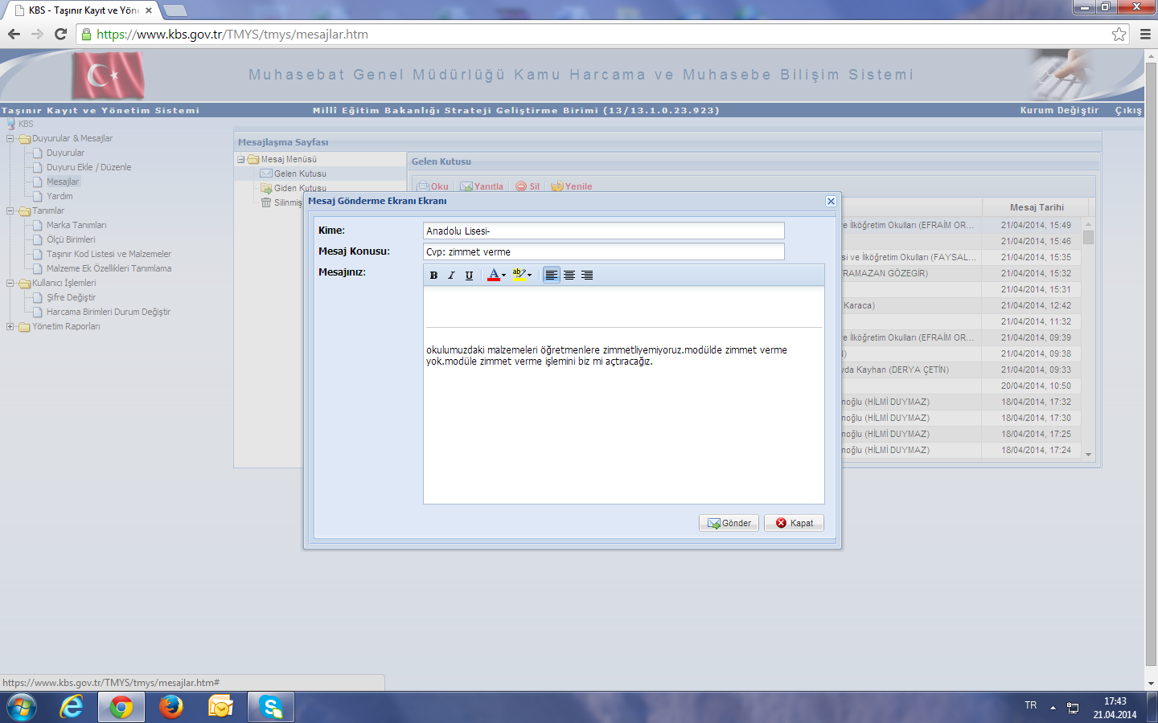

Slide 9
ZİMMET İŞLEMLERİ

Slide 10
ZİMMETE VERME

Slide 11
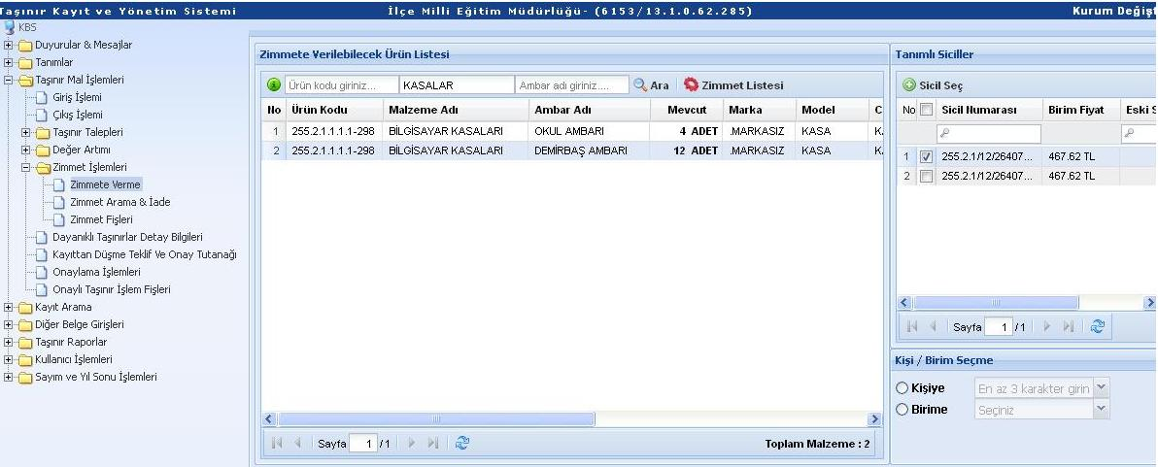
2
5
1
3
4
Zimmetlenecek malzeme ürün kodu, adı, ambar bilgilerinden biri yada hepsi girilerek aratılır.Zimmetlenecek malzeme işaretlenir.Sol menuda görüntülenen tanımlı siciller ekranından zimmetlenecek malzemeye ait sicilin başındaki kutucuk işaretlenir.Sicil seç butonuna basılır.Sicil seç butonuna basılır.Sicil seç butonuna tıklandığında malzemeler zimmet listesine eklenmiş olur.
Sol menüdeki kişi /birim seçme kısmından da zimmet yapılacak kişi yada birim seçilir.

Slide 12
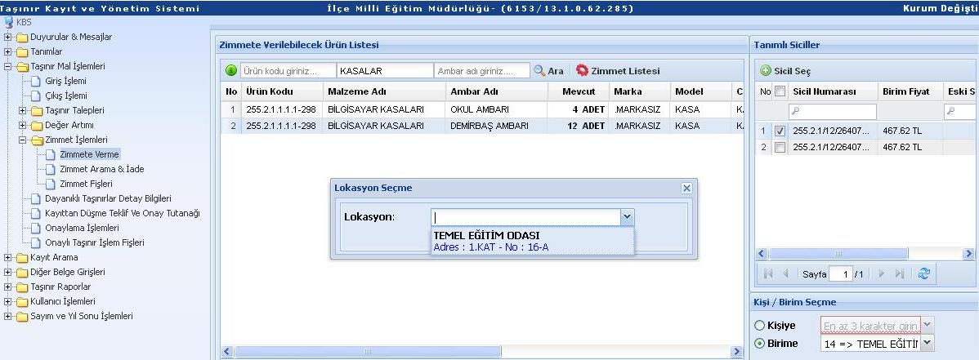
2
1
Zimmet birime ise; sistem birimi işaretleyip seçim yaptığımıza lokasyon seçmemizi isteyecektir. Lokasyonda seçilen istek birimi ile ilişkilendirilen yerleşim birimleri görüntülenecektir.Hangi yerleşim birimine zimmet yapılacak ise o seçilir.

Slide 13
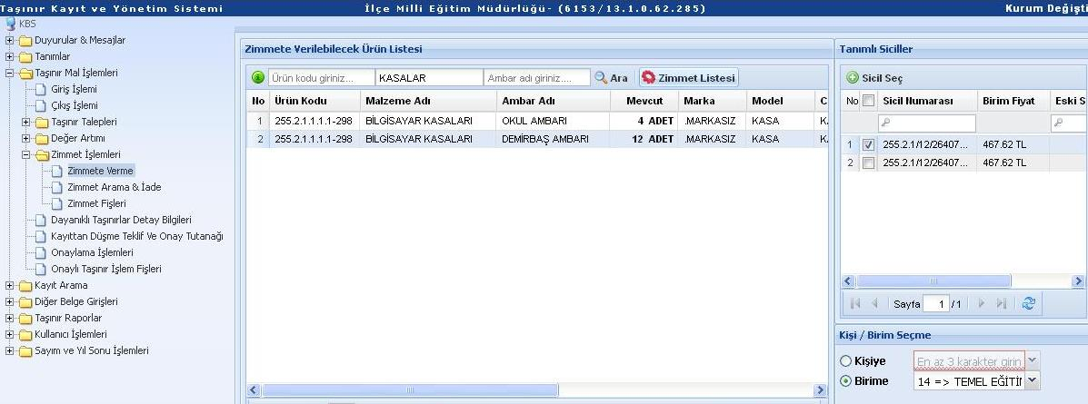
Zimmetlenecek tüm malzemeler zimmet listesine eklendi ise zimmet listesi butonuna tıklanır.

Slide 14
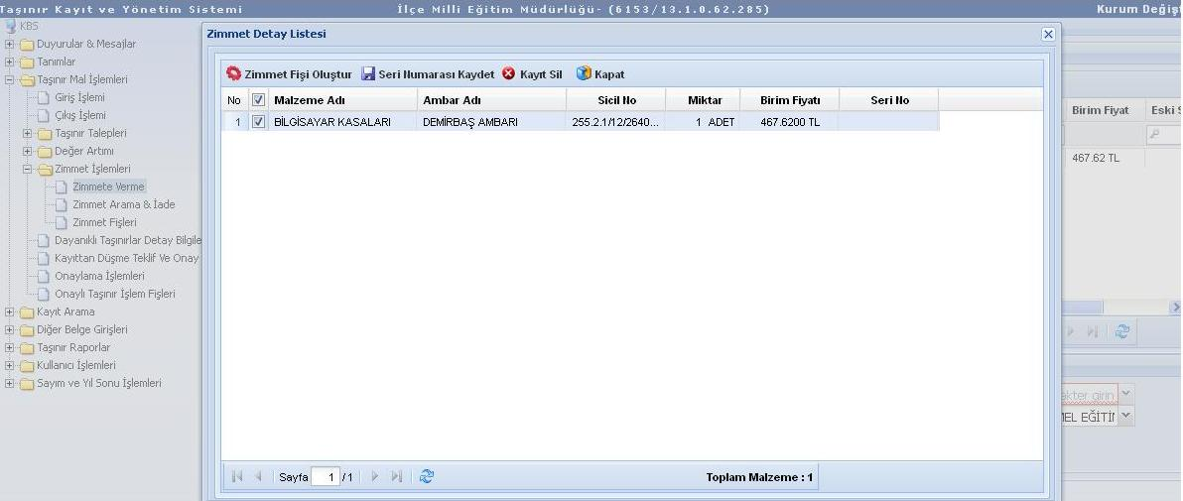
2
1
Zimmet listesinde seçilen tüm taşınırlar görüntülenir.Taşınırların başındaki kutucuklar işaretlenir ve zimmet oluştur butonuna tıklanır.Bu ekrandan istenirse oluşturulan kayıtlar silinebilir.

Slide 15
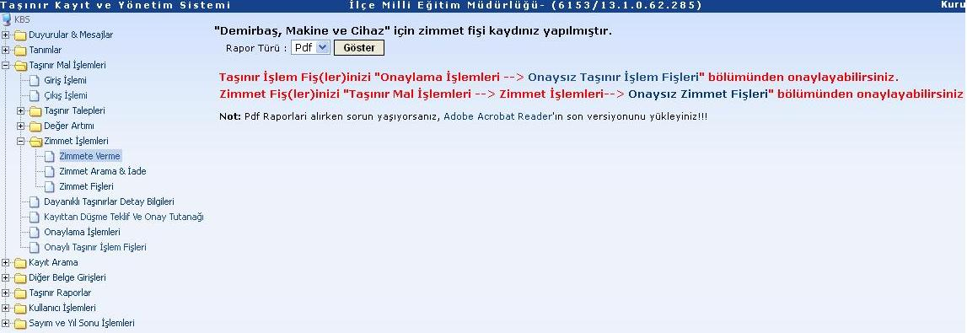
Zimmet oluştur butonuna tıklandığında zimmet fişi kaydı yapılmış olur.Zimmet fişleri Onaysız Zimmet Fişleri veya Onaysız Taşınır İşlem Fişleri ekranından onaylanabilir.

Slide 16
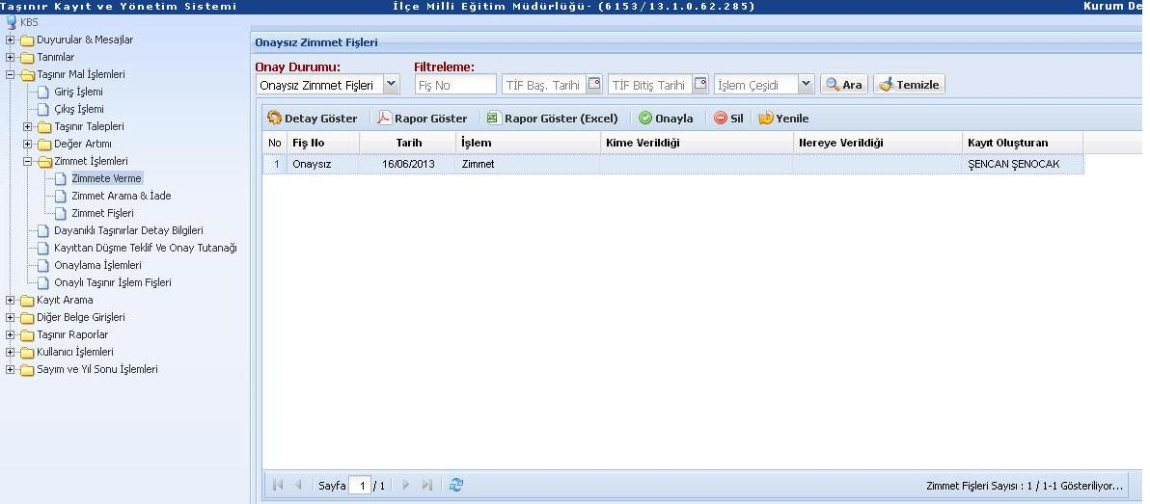
1
3
2
Onaysız olarak oluşan zimmet fişinin üzerine tıklanır ve onayla butonu ile zimmet fişi onaylanır.

Slide 17
Onayla butonuna tıklandığında sistem yukarıdaki uyarıyı verir işlem doğru ise evet butonuna tıklanır.

Slide 18
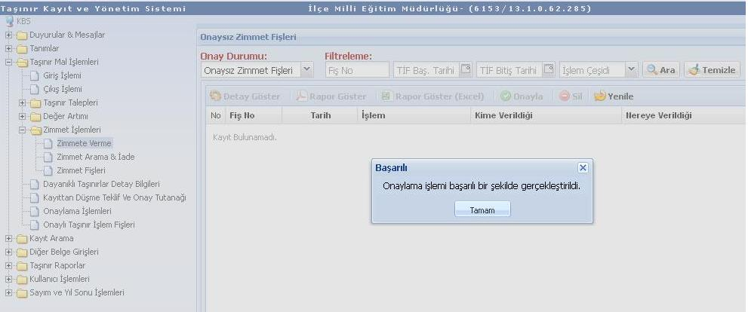
Yukarıdaki uyarı görüntülendiğinde işlem tamamlanmış olur ve zimmet fişinin raporu alınır.

Slide 19
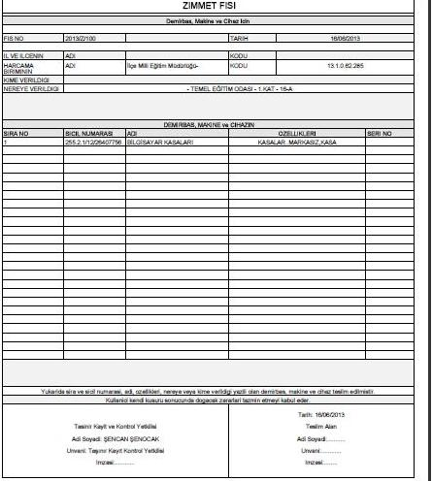
Zimmet fişinde sol tarafı zimmeti yapan Taşınır Kayıt ve Kontrol Yetkilisi sağ tarafı zimmet yapan kişi imzalar.Zimmet fişi 2 nüsha düzenlenir. 1 nüshası zimmet yapılan kişiye diğer nüshası ise arşiv için dosyalanır.

Slide 20
ZİMMET İADE

Slide 21
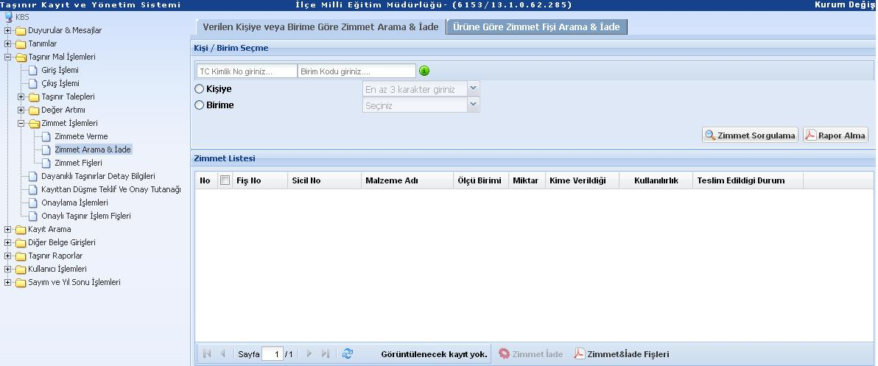
1
3
2
Zimmet Arama ve İade ekranından zimmet verilen kişi yada ürüne göre arama yapabileceğimiz iki ekran görüntülenir.Kişiye veya birime verilen zimmet ekranından kişinin TC Kimlik Nosu, adı veya birimin adı seçilerek zimmet sorgula butonu ile malzemeler listelenir.

Slide 22
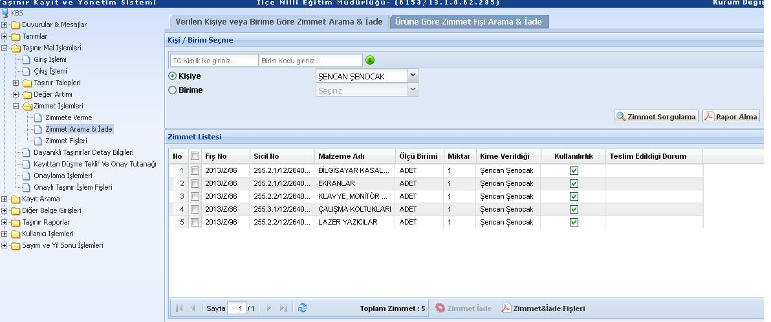
1
1
2
Zimmetten düşülecek malzemelerin başındaki kutucuk işaretlenir ve zimmet iade butonuna tıklanır.

Slide 23
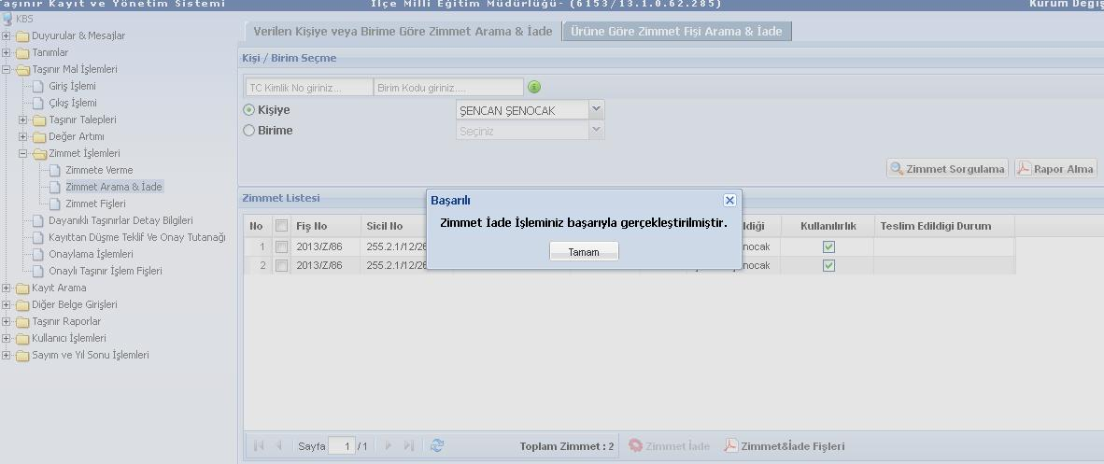
Yukarıdaki uyarı görüntülenir ve tamam butonuna tıklanır.

Slide 24
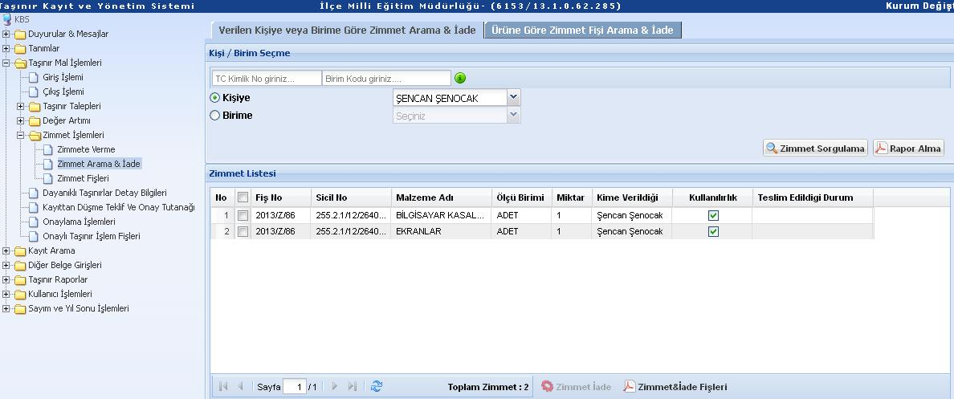
1
Zimmet iade fişlerine tıklanarak iade edilen malzemeler görüntülenir.

Slide 25
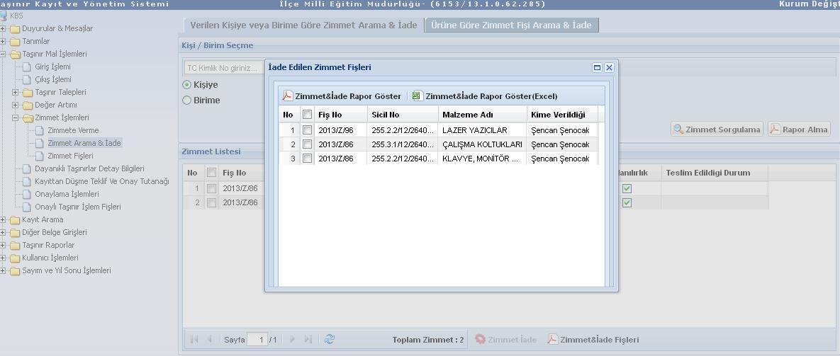
2
1
Zimmet iade rapor göster butonuna tıklanarak rapor görüntülenir.

Slide 26
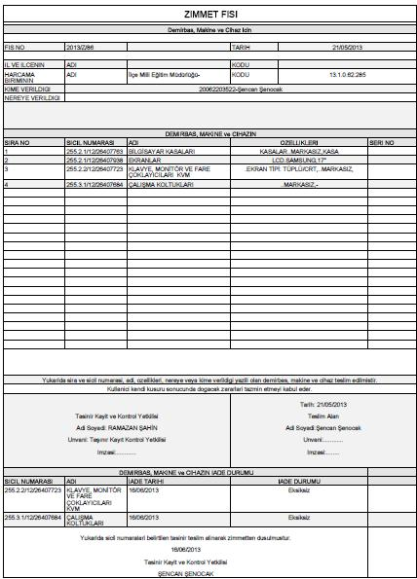
İade edilen taşınırlar raporda görüntülenir.Raporun alt kısmında iade tarihi ve iade durumu yazar.

Slide 27
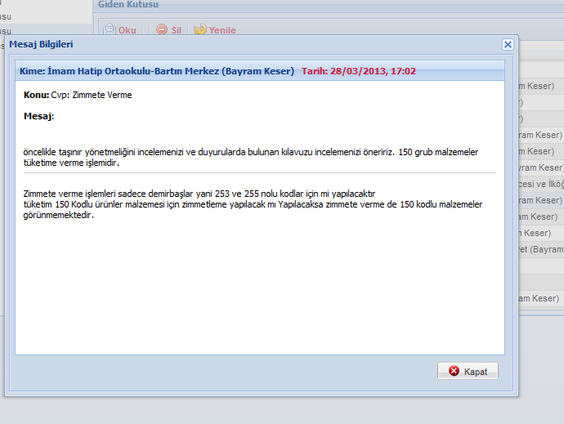

Slide 28
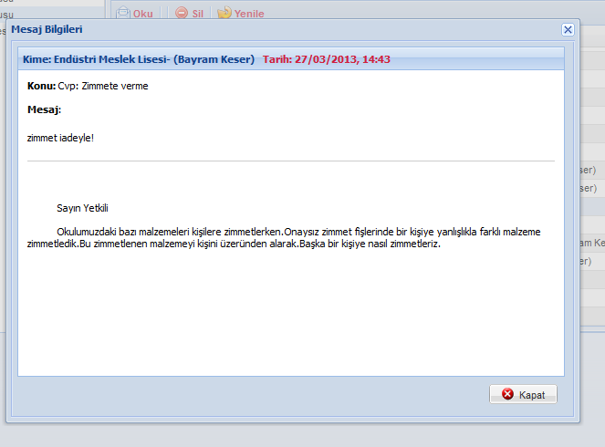

Slide 29
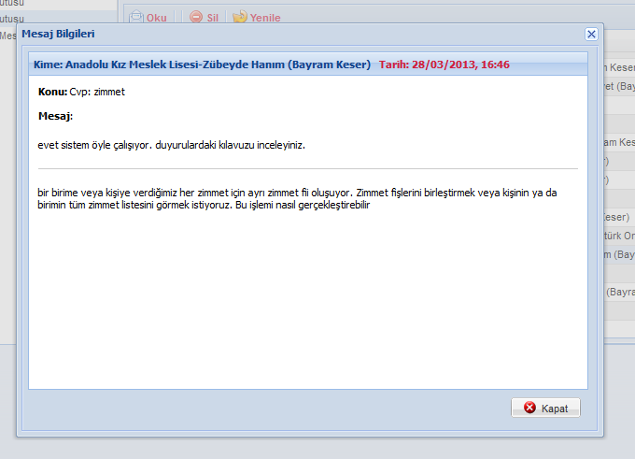

Slide 30
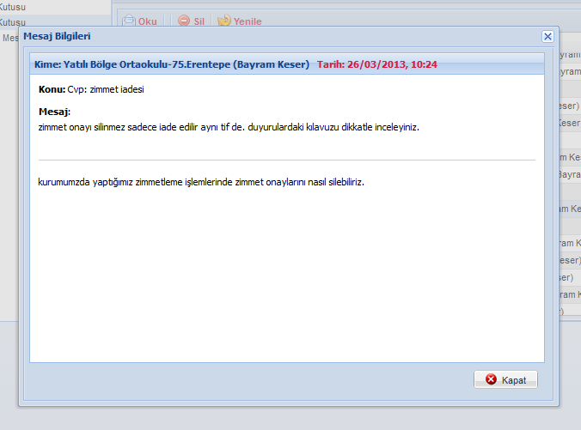

Slide 31
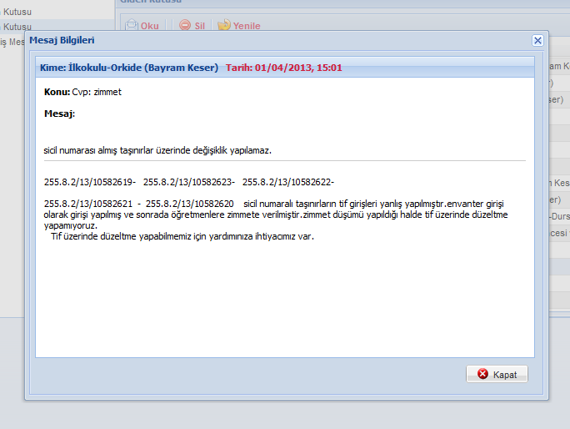

Slide 32
28/12/2006 tarih ve 2006/11545 sayılı Bakanlar Kurulu Kararıyla yürürlüğe konulan Taşınır Mal Yönetmeliğinin 5 inci maddesinde kamu idarelerine ait taşınırlardan kendilerine kullanılmak üzere teslim edilen kamu görevlilerinin bu taşınırları en iyi şekilde muhafaza etmek, gerekli bakım ve onarımlarını yapmak veya yaptırmak, veriliş amacına uygun bir şekilde kullanmak ve görevin sona ermesi veya görevden ayrılma halinde iade etmek zorunda oldukları belirtilmiştir.
Aynı maddede kullanılmak üzere kendilerine taşınır teslim edilen kamu görevlilerinin kasıt, kusur, ihmal veya tedbirsizlik ya da dikkatsizlikleri nedeniyle oluşan kamu zararının değer tespit komisyonu tarafından tespit edilecek rayiç bedeli üzerinden, ilgili mevzuat hükümleri uygulanmak suretiyle tahsil edileceği belirtilmiştir.

Slide 33
Yönetmeliğin 5 inci maddesinde geçen “ilgili mevzuat” ifadesinden ise 657 sayılı Devlet Memurları Kanununun 1 maddesinin birinci fıkrası kapsamındaki memurlar için 14/07/1965 tarihli ve 657 sayılı Devlet Memurları Kanununun 3 üncü maddesi uyarınca 27/6/1983 tarih ve 83/6510 sayılı Bakanlar Kurulu Kararıyla yürürlüğe konulan "Devlete ve Kişilere Memurlarca Verilen Zararların Nevi ve Miktarlarının Tespiti, Takibi, Amirlerinin Sorumlulukları, Yapılacak Diğer İşlemler Hakkında Yönetmelik", diğerleri için ise 27/09/2006 tarihli ve 2006/11058 sayılı Bakanlar Kurulu Kararı ile yürürlüğe konulan "Kamu Zararlarının Tahsiline İlişkin Usul ve Esaslar Hakkında Yönetmelik” anlaşılması gerekmektedir.

Slide 34
Kamu zararı tanımı ile kamu zararının belirlenmesiyle ilgili olan yukarıdaki fıkra beraber değerlendirildiğinde; bir taşınırın kişiye ya da ortak kullanım alanına zimmetlenmesinde sorumluluk anlamında fark bulunmadığı, her iki durumda da kamu görevlilerinin kasıt, kusur veya ihmallerinden kaynaklanan mevzuata aykırı karar, işlem veya eylemleri sonrasında taşınırların zarara uğraması durumunda yalnızca bu zarara sebebiyet veren yada verenlerin sorumlu olacağı anlaşılmaktadır.

Slide 35
Taşınır Mal Yönetmeliği eki zimmet fişi üzerinde bulunan “Yukarıda sıra ve sicil numarası, adı, özellikleri, nereye veya kime verildiği yazılı olan demirbaş, makine ve cihaz teslim edilmiştir. Kullanıcı kendi kusuru sonucunda doğacak zararları tazmin etmeyi kabul eder.” ifadesinden de anlaşılacağı üzere; bir taşınırın kişiye zimmetlenmesi durumunda dahi katı bir sorumluluk anlayışı yerine durum kamu zararı çerçevesinde ele alınmakta ve kamu zararının meydana gelmesinde kişinin kusuru aranmaktadır.

Slide 36
ortak kullanım alanlarına verilen taşınırlar için düzenlenen zimmet fişinde "nereye verildiği" bölümüne ortak kullanım alanı özellikle belirtilmekte ve bu alanın sorumlusu veya yöneticisinin imzası alınmaktadır.
Bu durumda, ortak kullanım alanı sorumlusu yalnızca kendi kusurlarından doğacak zararlardan sorumlu tutulacak, ortak kullanım alanındaki taşınırları kullanan tüm diğer personelin kasıt, kusur veya ihmalinden kaynaklanan zararlarda ise ilgili personel kendi kusurları sonucunda doğacak zararlardan sorumlu olacaktır

Slide 37
Teşekkür ederim….. Bayram KESER Mali Hizmetler Uzmanı

